Slide 1
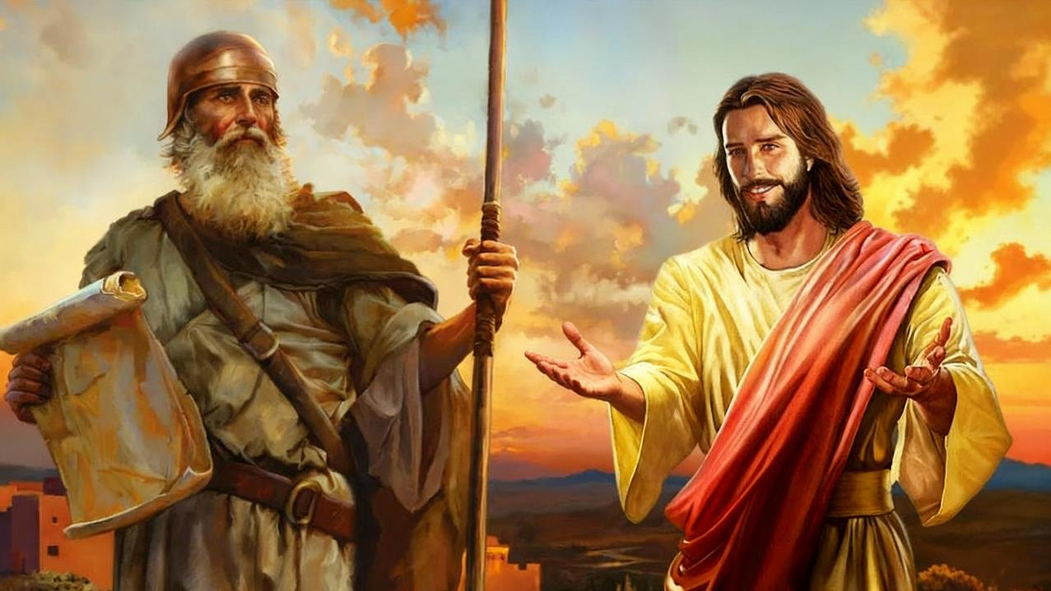
YOSHUA WA KWELI
Lessoni ya 10 kwa ajili ya Desemba 6, 2025

Slide 2
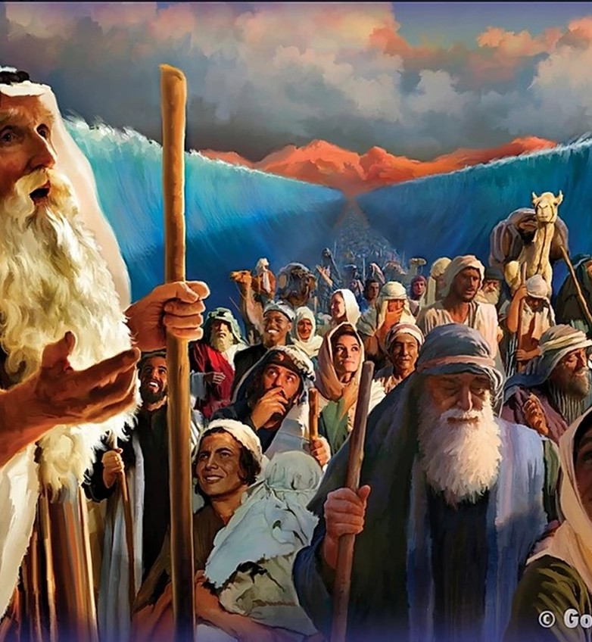
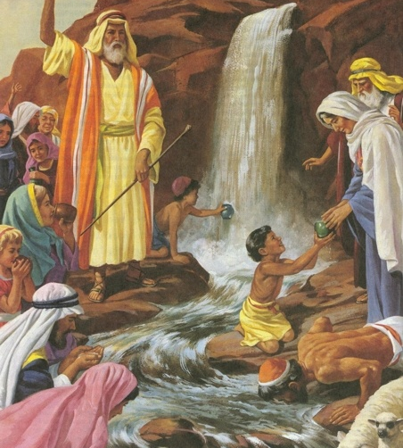
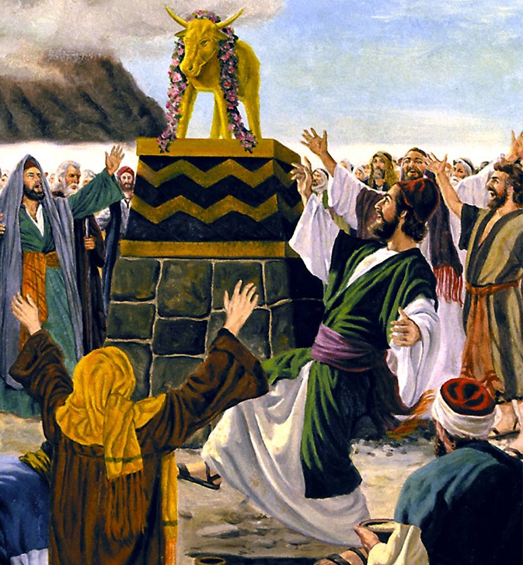
“Basi mambo haya yaliwapata wao kama mfano, lakini yaliandikwa ili kutufundisha sisi, ambao mwisho wa nyakati umetufikia” (1 Wakorintho 10:11)

Slide 3

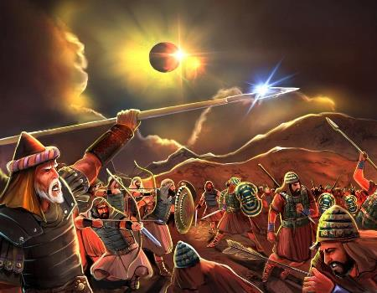
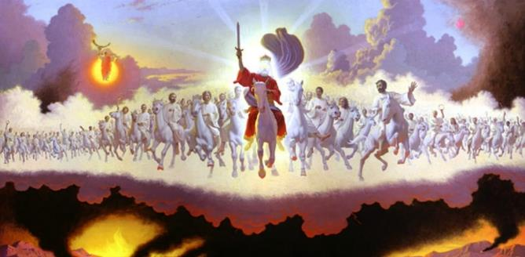







Tunaweza kusoma maisha ya Yoshua, yaliyoelezewa katika Vitabu vitano vya Musa na katika kitabu cha Yoshua yenyewe, kwa njia mbili tofauti (na za ziada): kama historia na kwa mfano.
Ili kufanya tafsiri sahihi ya mfano wa sura ya Yoshua, lazima kwanza tujue sheria zinazotawala ishara ya kibiblia: aina na mifano.
Mara hii itakapofanywa, tutafuatilia ishara ya Yoshua kupitia Biblia yote ili kupata ujumbe ambao Mungu ametuachia kupitia Neno Lake kuhusiana na "Yoshua wa mfano".
Alama za kiBiblia
  Typolojia ni nini?
  Mafunzo ya taipolojia
Ishara ya Yoshua:
  Joshua kama aina
  Mbadala wa Yoshua
  Yoshua kama aina ya Kanisa

Slide 4

ALAMA ZA KIBIBLIA

Slide 5


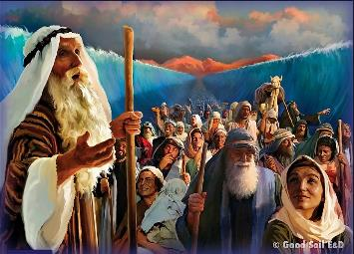
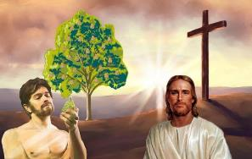
TYPOLOJIA NI NINI?
"Basi mambo haya yaliwapata wao kama mfano, lakini yaliandikwa ili kutufundisha sisi, ambao mwisho wa nyakati umetufikia." (1 Wakorintho 10:11)
Paulo – na waandishi wengine wa kibiblia – hutumia neno "aina" kurejelea mtu wa kihistoria au tukio ambalo linawakilisha kitu au mtu kutoka wakati wake mwenyewe na/au siku zijazo (inayoitwa "mfano").
Kwa mfano, Warumi 5:14 inamzungumzia Adamu kama mfano [“kielelezo” katika] “wa yule anayekuja,” yaani, wa Yesu-mfano.
Aina
Daudi (Zaburi 22:1)
Tangazo la Mfano
Daudi mpya (Yer. 23:5)
Mfano
Yesu (Mt. 27:46.)
Aina
Dhabihu (Law. 1:3-5).
Tangazo la Mfano
Mtumwa anayeteseka 53:5-7)
Mfano
kifo cha Yesu. 19:16-18)
Mara nyingi, tunapata katika Agano la Kale dalili kwamba wahusika maalum au matukio ni aina ya kitu kinachokuja. Hebu tuangalie baadhi ya mifano:

Slide 6

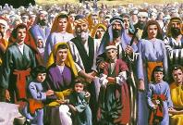
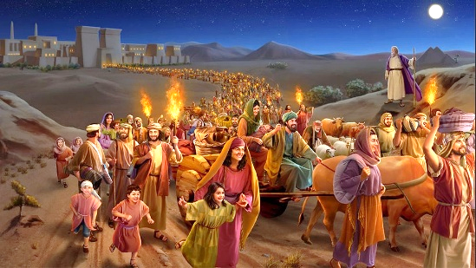
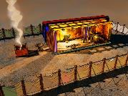
MAFUNZO YA TAIPOLOJIA
"ambapo alikaa mpaka kifo cha Herode. Na hivyo likatimia neno alilosema Bwana kwa njia ya nabii: "Nilimwita mwanangu kutoka Misri" (Mathayo 2:15)
Aina katika Agano la Kale zinaonyesha aina tatu tofauti za mfano katika Agano Jipya: Kristo; Kanisa; na nyakati za mwisho.
AINA NA MATUKIO
Israeli
Kutoka
PATAKATIFU
Kristo
la Kimitume
nyakati za mwisho
Kristo
la Kimitume
nyakati za mwisho
Kristo
la Kimitume
nyakati za mwisho
Alipelekwa Misri
Mathayo 2:13-15
Israeli mpya
Wagalatia 6:16
WALE 144,000
Ufunuo 7:4
Siku 40 Jangwani
Mathayo 3:16-4:2
Ubatizo na kudumishwa na Kristo
1 Wakorintho 10:1-6
Kutoka kwenye makanisa yaliyoasi imani
Ufunuo 18:4
Ilikuwa kama hekalu kati yetu
Yohana 1:14; 2:21-22
Sisi ni hekalu la Mungu
1 Wakorintho 3: 16
Yerusalemu Mpya, hekalu letu
Ufunuo 21:2.
AINA
MFANO

Slide 7

ISHARA YA YOSHUA

Slide 8


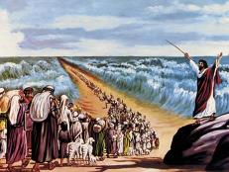
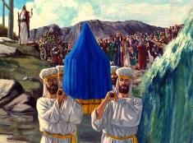
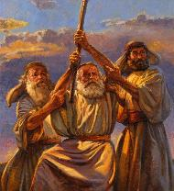
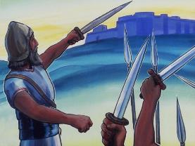
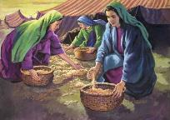
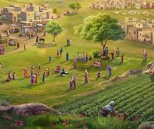
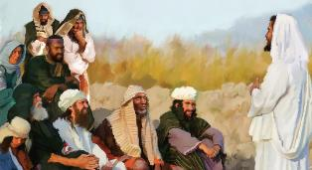
YOSHUA KAMA MFANO
“Bwana, Mungu wako, atakuondokeshea nabii miongoni mwa ndugu zako Waisraeli kama nilivyo mimi. Lazima umsikilize.” (Kumb 18:15)
Yoshua alitimiza kwa sehemu unabii wa Musa kuhusu nabii wa pili ambaye angewaongoza watu (Kum. 18:15-19).
Kama Musa, Yoshua alipokea ujumbe wa moja kwa moja kutoka kwa Mungu; alisherehekea Pasaka; alivuka maji; aliona Malaika wa Bwana; mkono wake ulionyoshwa ulileta ushindi; aliwaalika watu kubaki waaminifu baada ya kifo chake; nk.
Mana ilianza kuanguka chini ya Musa, ilikoma chini ya Yoshua. Zaidi ya hayo, Yoshua alitekeleza maagizo kuhusu mgawanyo wa nchi na miji ya makimbilio ambayo Musa alikuwa ametoa.
Lakini watu walielewa kwamba unabii wa Musa ulienea zaidi ya Yoshua (Yohana 1:21). Kwa hivyo, Musa na Yoshua wanakuwa aina ya mfano wa kweli ambao walitambua kikamilifu unabii aliopewa Musa kuhusu "Nabii": Yesu (Matendo 3:22-26).

Slide 9


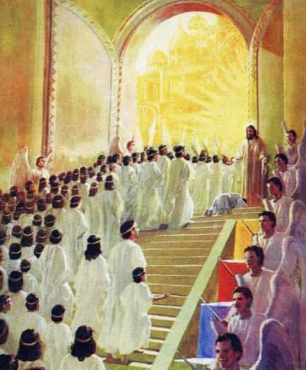
MBADALA WA YOSHUA
"Wakati wa neema yangu nitakujibu, na siku ya wokovu nitakusaidia; nitakulinda na kukufanya uwe agano la watu, kuirejesha nchi na kuigawa tena urithi wake ulioharibiwa" (Isaya 49:8)
Lengo la vita vilivyoongozwa na Yoshua lilikuwa kuwaweka Waisraeli katika Nchi ya Ahadi. Isaya anawasilisha kazi ya Masihi kama inayojumuisha kugawa "urithi wa ukiwa [kwa watu wake]" (Isa. 49:8), kwa kutumia istilahi sawa na kitabu cha Yoshua.
Ni kwa maana gani maisha na kazi ya Yoshua (kama aina) yanaonyeshwa katika maisha na kazi ya Yesu (mfano)?
Baada ya ubatizo wake katika Yordani, Yesu alipambana dhidi
ya nguvu za uovu
Alianza kazi yake baada ya siku 40 jangwani
Alimshinda adui msalabani
Yeye hutupa ushindi dhidi ya maadui zetu wa kiroho
Anatupa pumziko la kweli
Anatupa urithi usioharibika

Slide 10

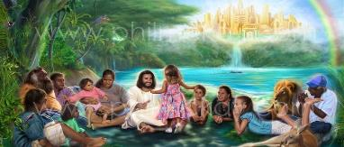
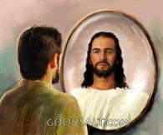
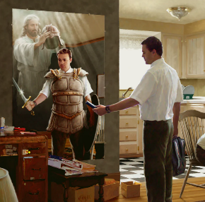

YOSHUA KAMA AINA YA KANISA
12 Kwa maana kushindana kwetu sisi si juu ya damu na nyama, bali ni juu ya falme na mamlaka, juu ya wakuu wa giza hili, juu ya majeshi ya pepo wabaya katika ulimwengu wa roho. (Waefeso 6:12)
YOSHUA NA KANISA
Leo tuna vita vya kupigana, ambavyo tunaongozwa na "Yoshua" wetu, ambaye hutupatia silaha muhimu (Efe. 6:10-12).
Zaidi ya hayo, tayari anatupa urithi, na kutujaza baraka za kiroho (Efe. 1:3, 11).
YOSHUA NA NYAKATI ZA MWISHO
Lakini utimilifu kamili wa mfano wa Yoshua utakuwa mwishoni, wakati majeshi yote ya uovu yataharibiwa, na tunamiliki urithi wetu kikamilifu: nchi ambayo tunaweza kuishi kwa ujasiri (Ufu. 20:7-9; Eze. 28:26).
Mpaka wakati huo utakapofika, hebu tukue katika neema kama Yoshua alivyofanya, tukimruhusu Mungu atubadilishe tuwe kama Yeye kila siku.

Slide 11

"Israeli wa Mungu, akisafiri kwenda Kanaani ya mbinguni, ana Kapteni ambaye hakuhitaji mafundisho ya kibinadamu kumtayarisha kwa utume wake kama kiongozi wa kimungu; lakini alifanywa mkamilifu kupitia mateso; na " kwa kuwa yeye mwenyewe ameteseka akijaribiwa, anaweza kuwasaidia wale wanaojaribiwa." Waebrania 2:10, 17-18 Mkombozi wetu hakudhihirisha udhaifu wa kibinadamu au kutokamilika; lakini alikufa ili kutupatia mlango wa kuingia katika Nchi ya Ahadi.”
EGW (Patriarchs and Prophets, uk. 492)

